Slide 1
WELCOME TO OUR QUIZ
I KNOW…..

Slide 2

And now , pay attention at our game rules!!!!!!!
There are 5 game tours.
The team consists of 4 players
Each question has its own point ( 1 point)
All your answers you must write in special response form
Pay attention at spelling, write readable and correctly
The team who becomes the most points will be winner (there are 3 winners teams)
It’s time to introduce yourselves.(название команд)
R
ULES

Slide 3
OUR
T
E
AMS
SCHOOLS TEAMS | 1 ROUND | 2 ROUND | 3 ROUND | 4 ROUND | 5 ROUND
Сош 1
Сош1
Сош2
Сош3
Сош4
Сош4
Сош 5
Лонки-Ворцы
Зура 1
Зура2
Сеп
Чутырь

Slide 4



WARMING-UP
1.What is the British Queen`s name?

Slide 5
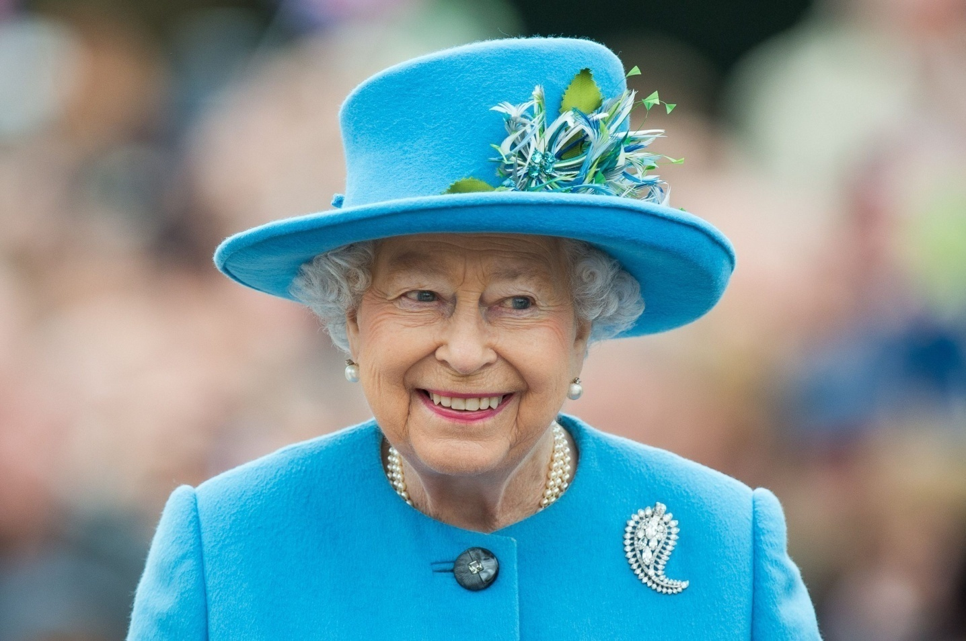
WARMING-UP
1. Elisabeth II

Slide 6
WARMING-UP
2.The flag of the UK is called …
The Old Jack
The Union Jack
The Black Jack

Slide 7

WARMING-UP
2. b. The Union Jack

Slide 8
WARMING-UP
3.What colour are London`s buses?

Slide 9
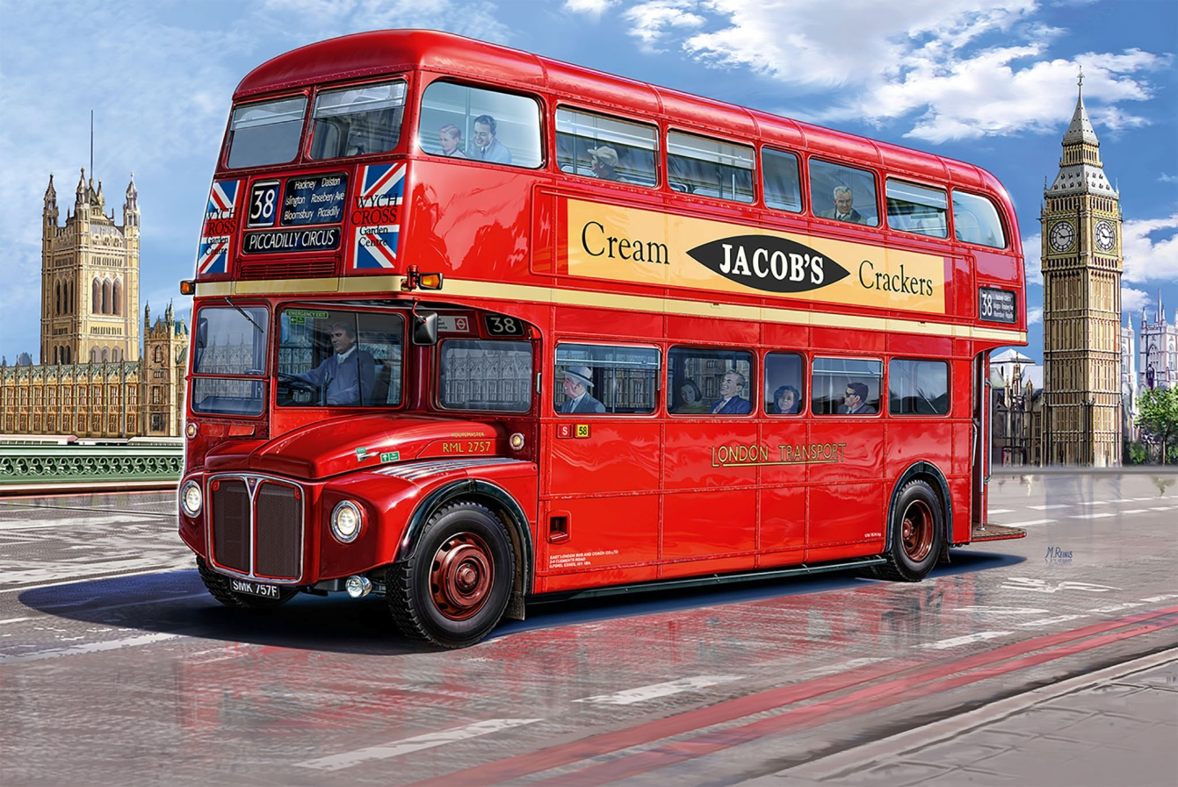
WARMING-UP
3.London`s buses
are red

Slide 10
WARMING-UP
4.What is the symbol of Halloween?

Slide 11
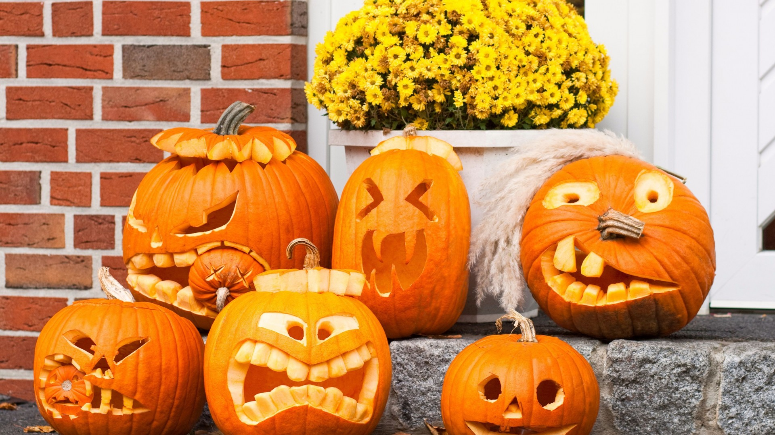
WARMING-UP
4. Pumpkin

Slide 12
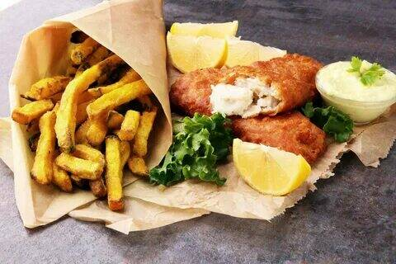
WARMING-UP
5.Popular food in USA
and England is called…

Slide 13
WARMING-UP
5. Fish and chips

Slide 14
WARMING-UP
6. What river runs
through London?
The Thames
The Volga
The Seine

Slide 15
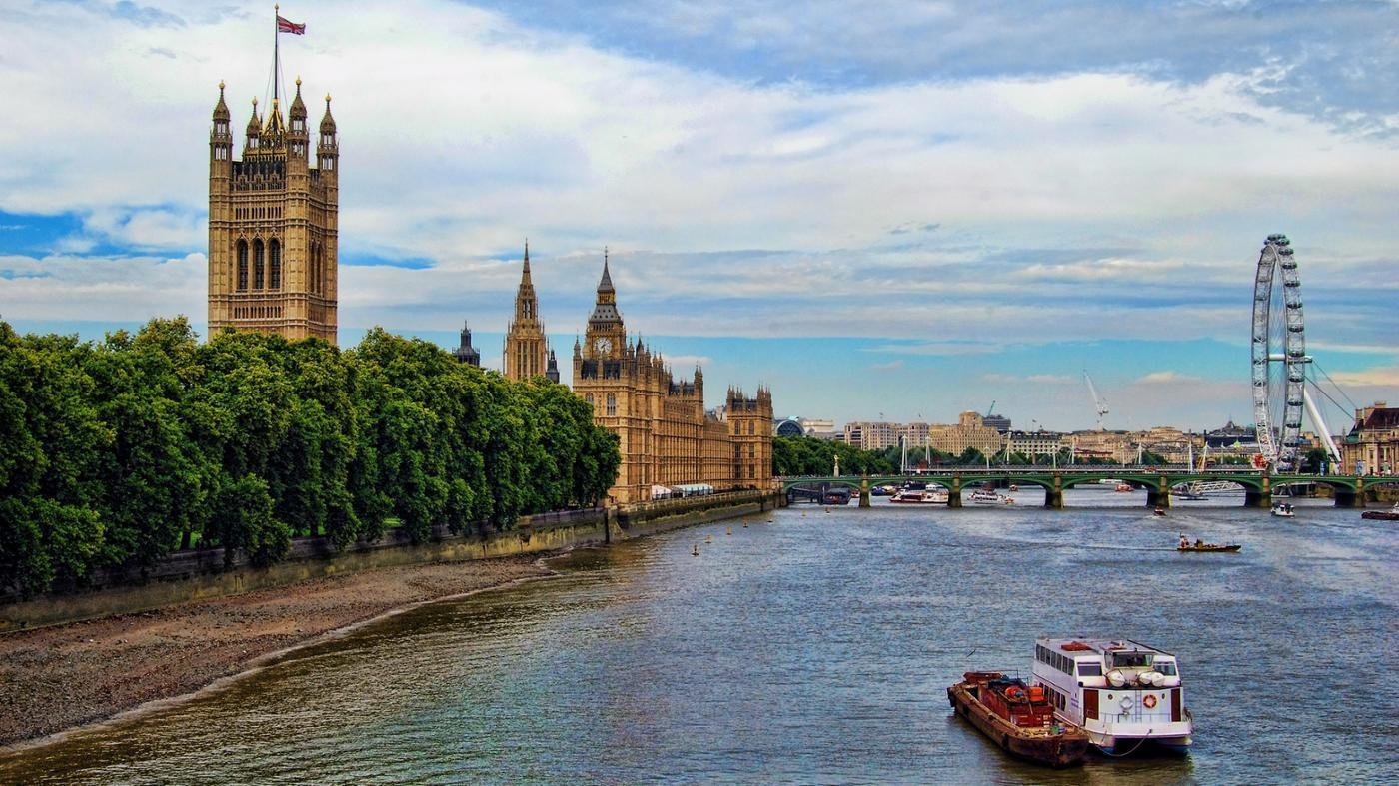
WARMING-UP
6. a. The Thames

Slide 16

WARMING-UP
7.Finish the proverb
«East or west-……….»

Slide 17
WARMING-UP
7. East or west - …
Home is best

Slide 18
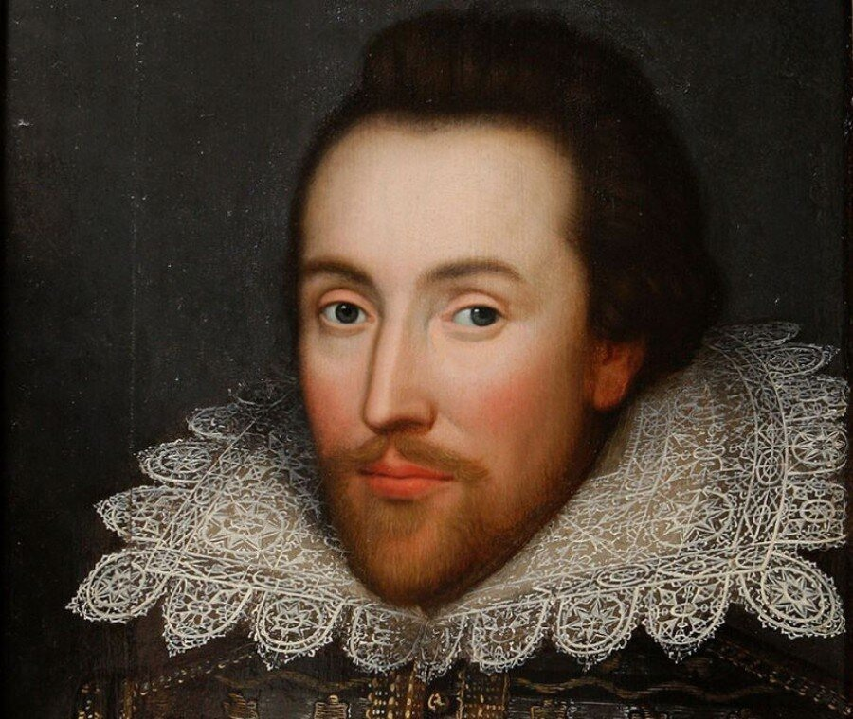
WARMING-UP
8. Name the most
famous British writer

Slide 19
WARMING-UP
8. William Shakespeare

Slide 20
WARMING-UP
9. The official name of
the UK is…

Slide 21
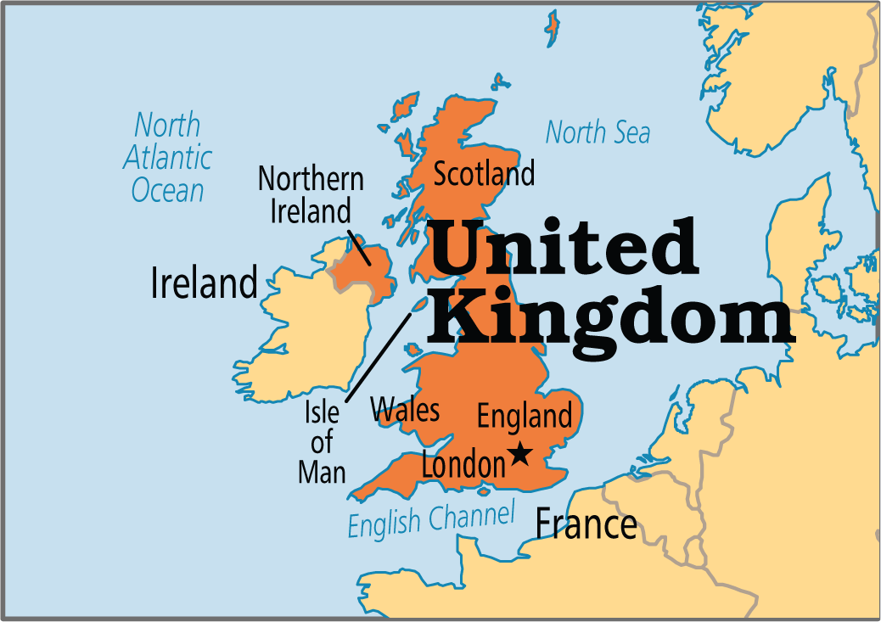
WARMING-UP
9. The United Kingdom
of Great Britain and Northern Ireland

Slide 22
WARMING-UP
10. Manchester United is a popular…team.

Slide 23
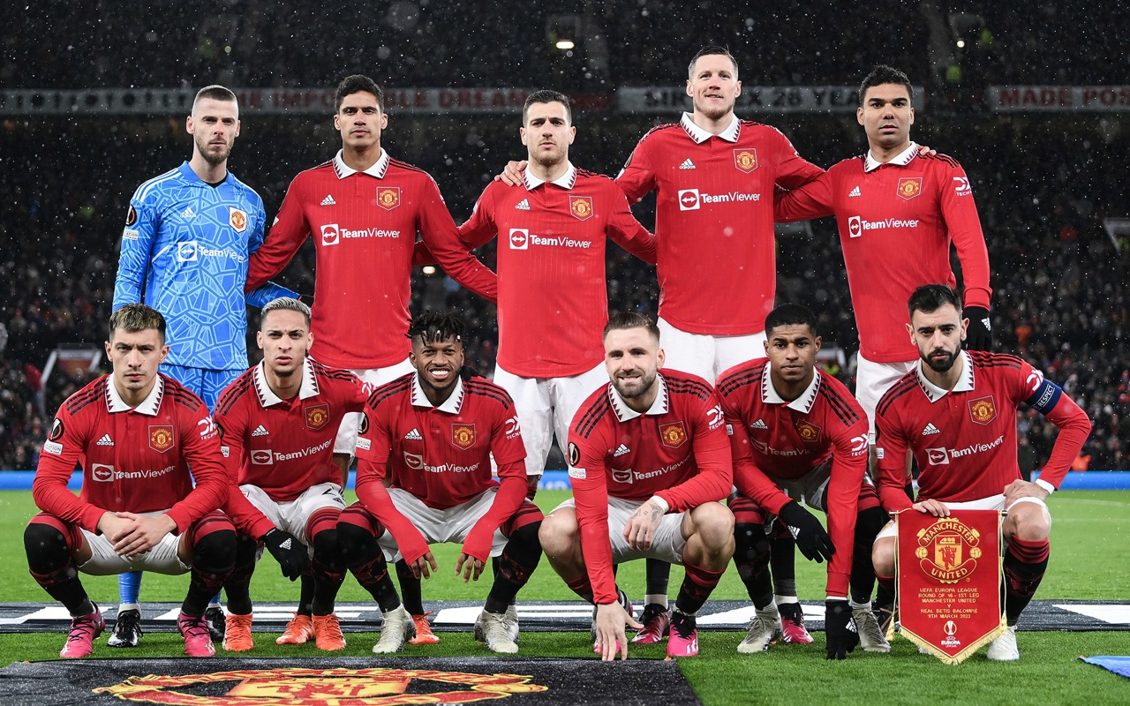
WARMING-UP
10. Football team

Slide 24
OUR
T
E
AMS
SCHOOLS TEAMS | 1 ROUND | 2 ROUND | 3 ROUND | 4 ROUND | 5 ROUND
Сош 1
Сош1
Сош2
Сош3
Сош4
Сош4
Сош 5
Лонки-Ворцы
Зура 1
Зура2
Сеп
Чутырь

Slide 25

2.SEIGHTSEENG

Slide 26
1.SEIGHTSEEiNG
Match the words to get the names of places of interest
1. Big
2. Trafalgar
3. Tower
4. Buckingham
5. Westminster
6. The Houses of
7. The Tower of
8. The London
a) Palace
b) London
c) Eye
d) Ben
e) Square
f) Abbey
g) Parliament
h) Bridge

Slide 27
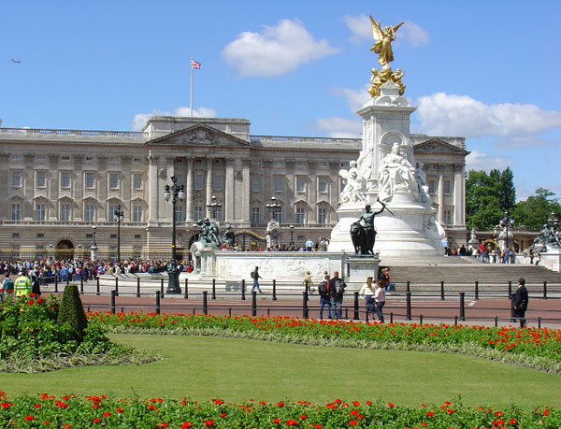
2.SEIGHTSEEiNG
1.Big Ben
2.Trafalgar Square
3.The Tower of London
4.Tower Bridge
5.Buckingham Palace
6.The Houses of Parliament
7.The London Eye
8.Westminster Abbey

Slide 28
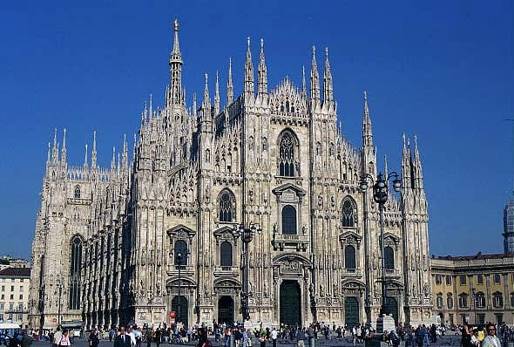
3.SEIGHTSEENG
1.Big Ben
2.Trafalgar Square
3.The Tower of London
4.Tower Bridge
5.Buckingham Palace
6.The Houses of Parliament
7.The London Eye
8.Westminster Abbey

Slide 29
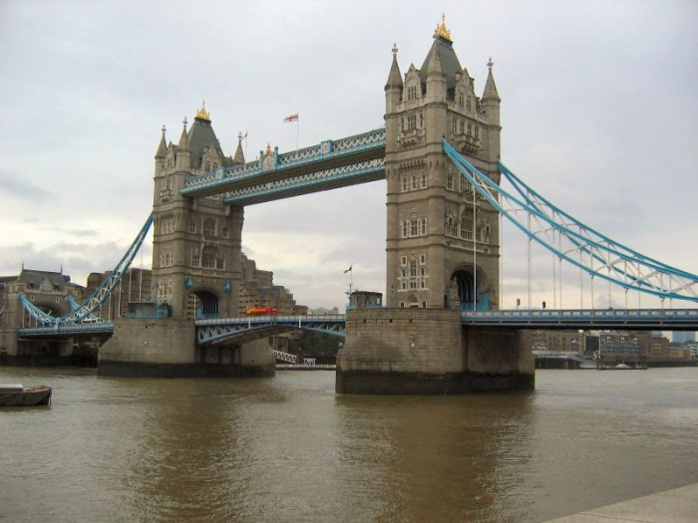
4.SEIGHTSEEiNG
1.Big Ben
2.Trafalgar Square
3.The Tower of London
4.Tower Bridge
5.Buckingham Palace
6.The Houses of Parliament
7.The London Eye
8.Westminster Abbey

Slide 30
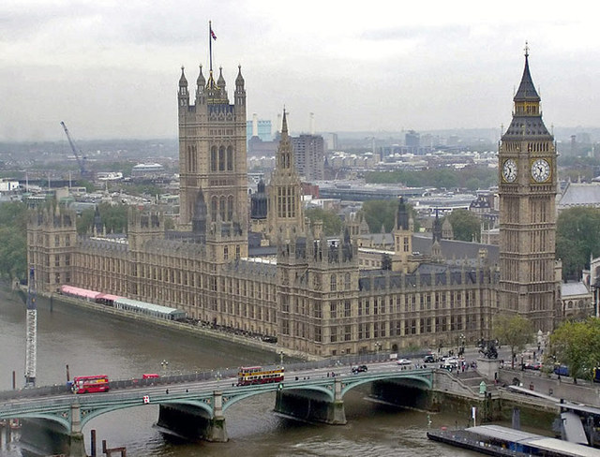
5.SEIGHTSEEiNG
1.Big Ben
2.Trafalgar Square
3.The Tower of London
4.Tower Bridge
5.Buckingham Palace
6.The Houses of Parliament
7.The London Eye
8.Westminster Abbey

Slide 31
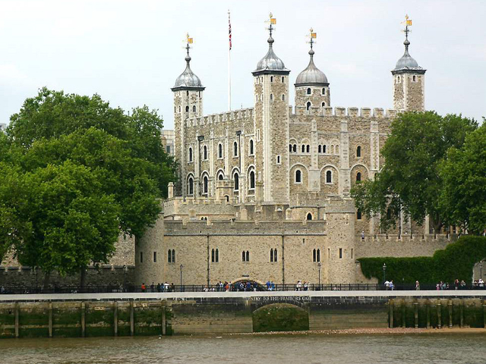
6.SEIGHTSEEiNG
1.Big Ben
2.Trafalgar Square
3.The Tower of London
4.Tower Bridge
5.Buckingham Palace
6.The Houses of Parliament
7.The London Eye
8.Westminster Abbey

Slide 32
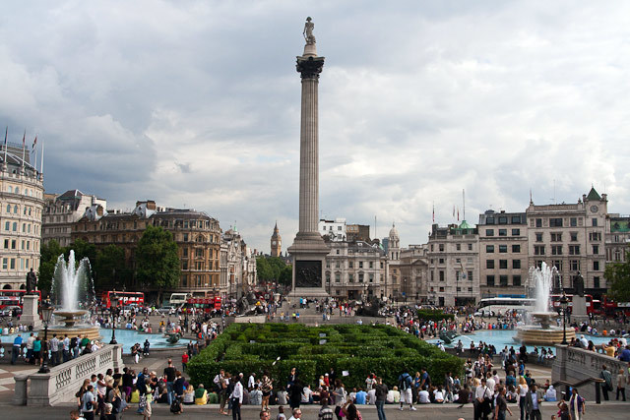
7.SEIGHTSEEiNG
1.Big Ben
2.Trafalgar Square
3.The Tower of London
4.Tower Bridge
5.Buckingham Palace
6.The Houses of Parliament
7.The London Eye
8.Westminster Abbey

Slide 33
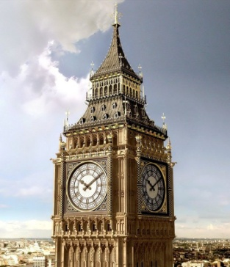
8.SEIGHTSEEiNG
1.Big Ben
2.Trafalgar Square
3.The Tower of London
4.Tower Bridge
5.Buckingham Palace
6.The Houses of Parliament
7.The London Eye
8.Westminster Abbey

Slide 34
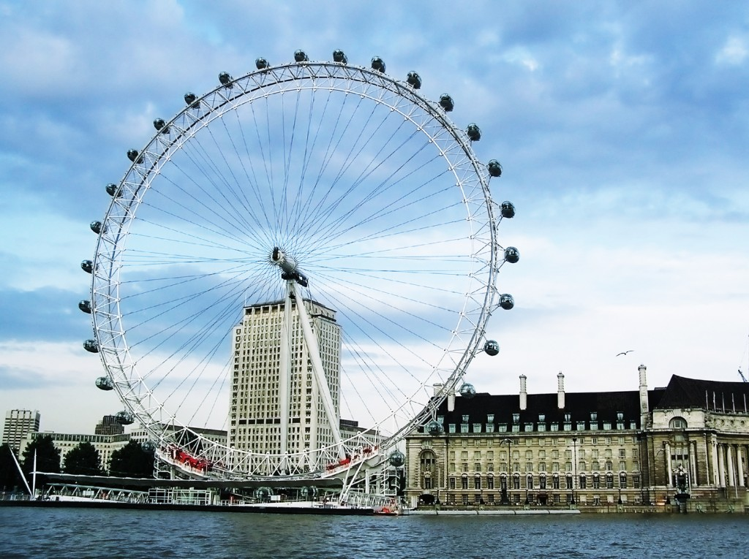
9.SEIGHTSEEiNG
1.Big Ben
2.Trafalgar Square
3.The Tower of London
4.Tower Bridge
5.Buckingham Palace
6.The Houses of Parliament
7.The London Eye
8.Westminster Abbey

Slide 35
10.SEIGHTSEEiNG
chester | pool | fast | Brad | New
Brigh | ford | field | Liver | diff
Bel | tol | Birming | Strat | Glas
Ro | bridge | Edin | Man | ford
Castle | Lon | ton | Ox | Shef
Car | Bris | Cam | ham | gow
burgh | don | ford | chester

Slide 36
1.SEIGHTSEEiNG
1 - d
2 - e
3 - h
4 - a
5 - f
6 - g
7 - b
8 - c
Big Ben
Buckingham Palace
The London Eye
Trafalgar Square
Westminster Abbey
The Houses of Parliament
Tower Bridge
The Tower of London

Slide 37
2.SEIGHTSEEiNG
Buckingham Palace

Slide 38
3.SEIGHTSEENG
Westminster Abbey

Slide 39
4.SEIGHTSEEiNG
Tower Bridge

Slide 40
5.SEIGHTSEEiNG
The Houses of Parliament

Slide 41
6.SEIGHTSEEiNG
The Tower of London

Slide 42
7.SEIGHTSEEiNG
Trafalgar Square

Slide 43
8.SEIGHTSEEiNG
Big Ben

Slide 44
9.SEIGHTSEEiNG
The London Eye

Slide 45
10.SEIGHTSEEiNG
1.Manchester 2.Brighton 3.Sheffield 4.Bradford 5.Belfast 6.Rochester 7.Bristol 8.Stratford | 9.New Castle 10.Glasgow 11.London 12.Oxford 13.Edinburgh 14.Cardiff 15.Liverpool 16.Cambridge 17.Birmingham

Slide 46
OUR
T
E
AMS
SCHOOLS TEAMS | 1 ROUND | 2 ROUND | 3 ROUND | 4 ROUND | 5 ROUND
Сош 1
Сош1
Сош2
Сош3
Сош4
Сош4
Сош 5
Лонки-Ворцы
Зура 1
Зура2
Сеп
Чутырь

Slide 47
3.CARTOONS
FILMS, BOOKS,
FAIRY TAILS

Slide 48
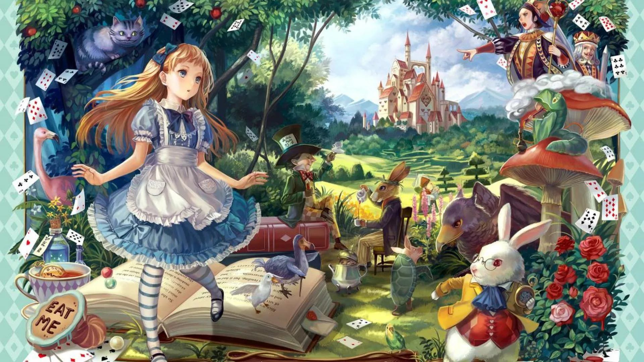
1.Посмотрите фрагмент мультфильма и напишите название и автора сказки

Slide 49
«Приключения Алисы в Стране чудес»
(англ. Alice’s Adventures in Wonderland),
Льюис Кэрролл ,1865 г.

Slide 50
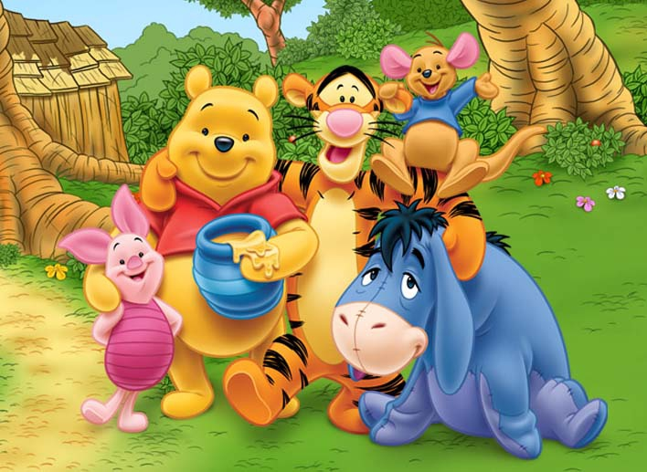
2.Посмотрите фрагмент мультфильма и напишите название и автора сказки

Slide 51
Ви́нни-Пух (англ. Winnie-the-Pooh)
Алан Милна.

Slide 52
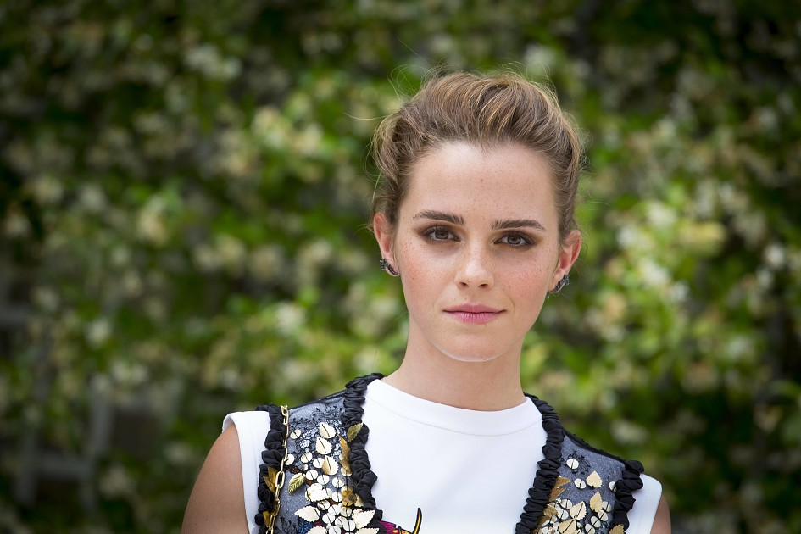
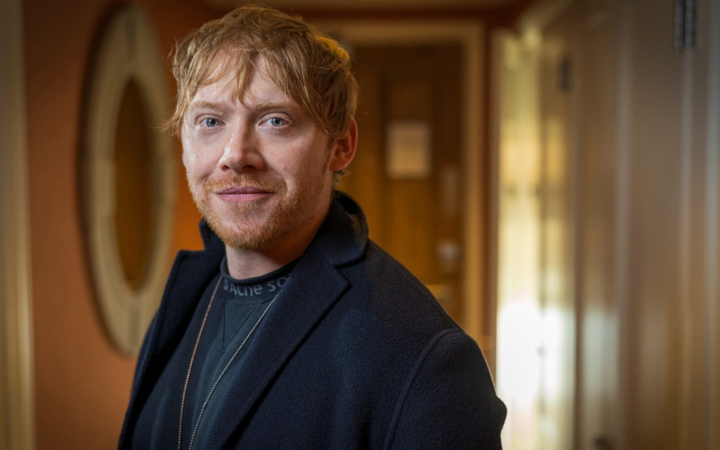

3. Что связывает эти фотографии?

Slide 53

3. Что связывает эти фотографии? Эмма Уотсон
Руперт Гринт
«Гарри Поттер»
(серия фильмов)
Дэниел Рэдклифф

Slide 54
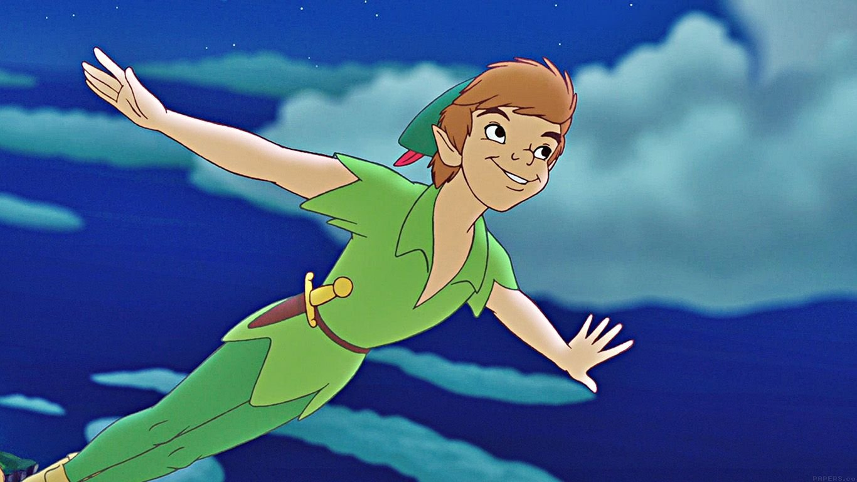
4. Назовите главного героя этого английского мультфильма

Slide 55
Питер Пэн

Slide 56
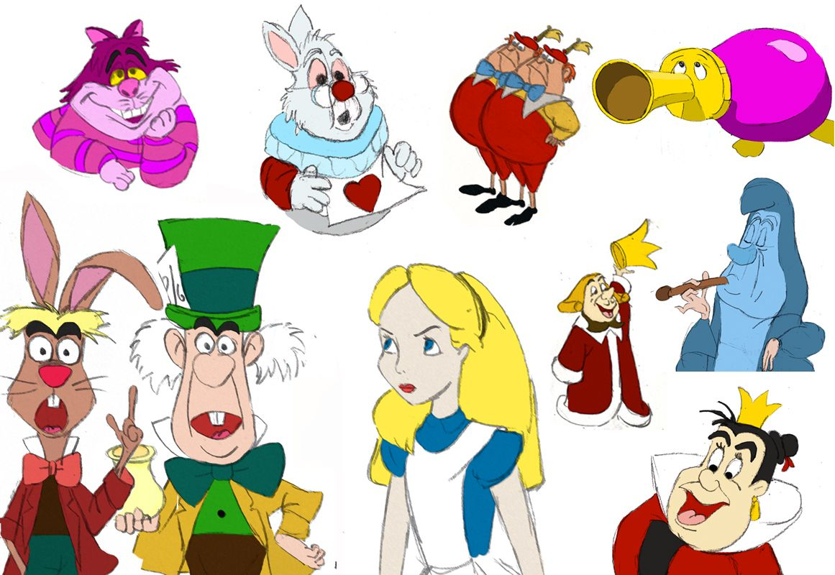
5. Напишите одного персонажа, который
НЕ ВСТРЕЧАЕТСЯ в сказке «Приключения Алисы в Стране чудес» Льюиса Кэрролла.
Додо
Чеширский Кот
Овечка Нори
Болванщик
Черепаха Квази

Slide 57
Овечка Нори НЕ ВСТРЕЧАЕТСЯ
в сказке «Приключения Алисы в Стране чудес» Льюиса Кэрролла.

Slide 58
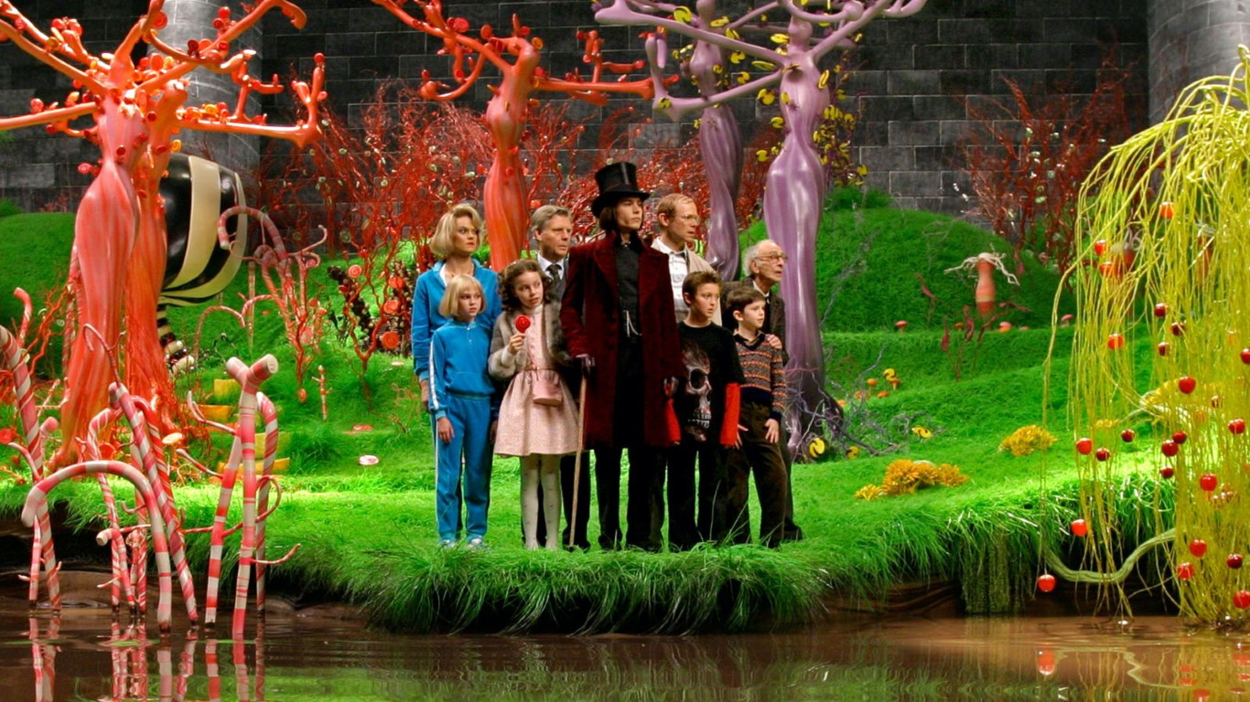

6. Посмотрите фрагмент фильма и напишите название и автора данного мультфильма.

Slide 59
«Ча́рли и шокола́дная фа́брика»
(англ. Charlie and the Chocolate Factory) — музыкальный художественный фильм в жанре фэнтези, поставленный режиссёром Тимом Бёртоном по одноимённой повести Роальда Даля. Действие в фильме перенесено из 1960-х в 2000-е годы.

Slide 60
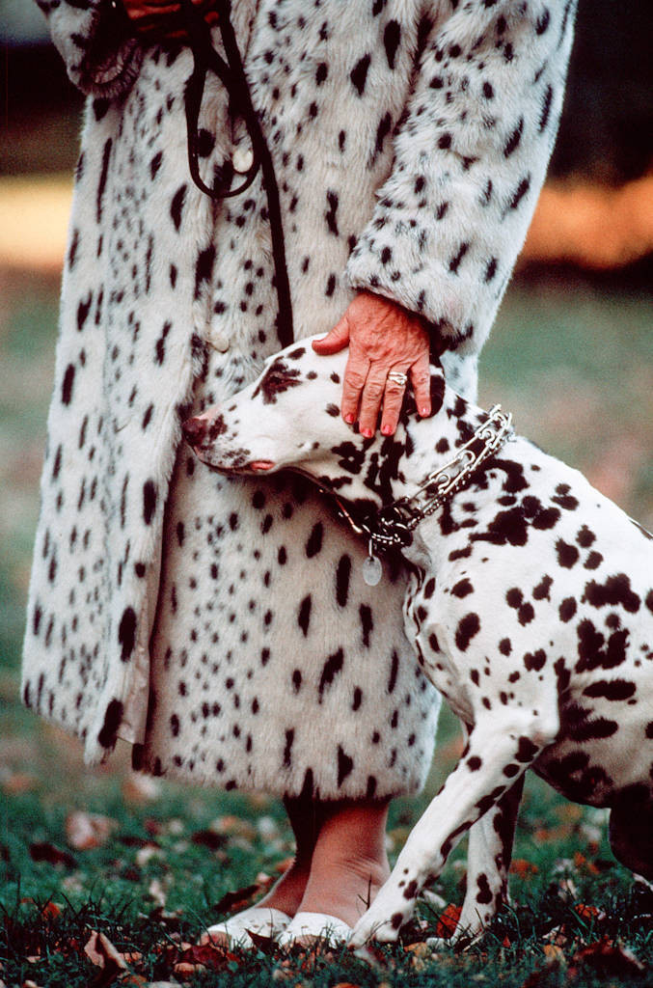
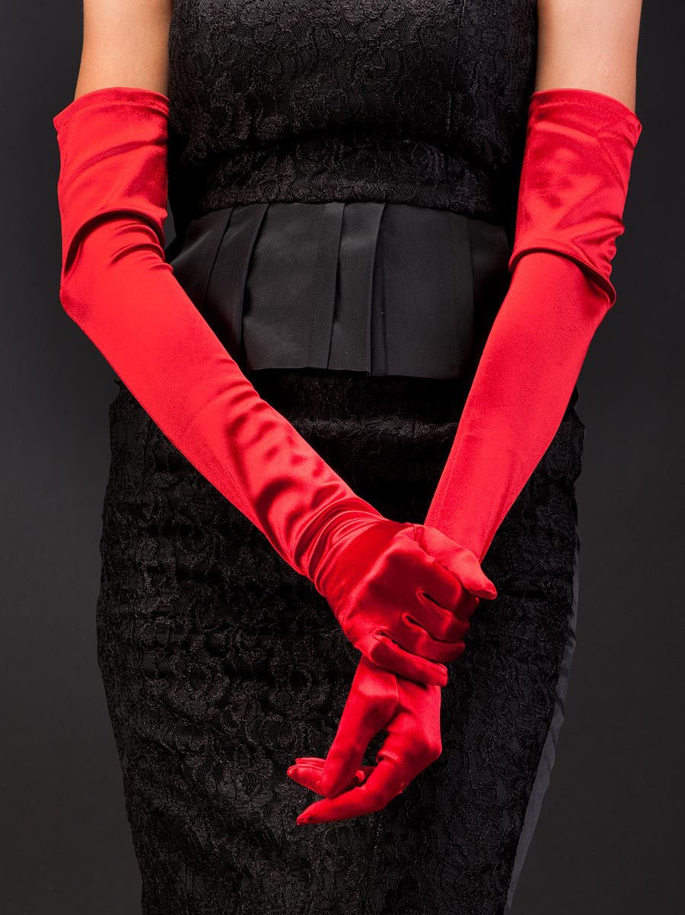

7. Кому принадлежат эти вещи?

Slide 61
«Круэлла» ( англ. Cruella ) — американский криминальный комедийный фильм 2021 года режиссёра Крейга Гиллеспи , снятый по сюжету Алин Брош МакКенны , Келли Марсел и Стива Зиссиса и сценарию Даны Фокс и Тони МакНамары.

Slide 62
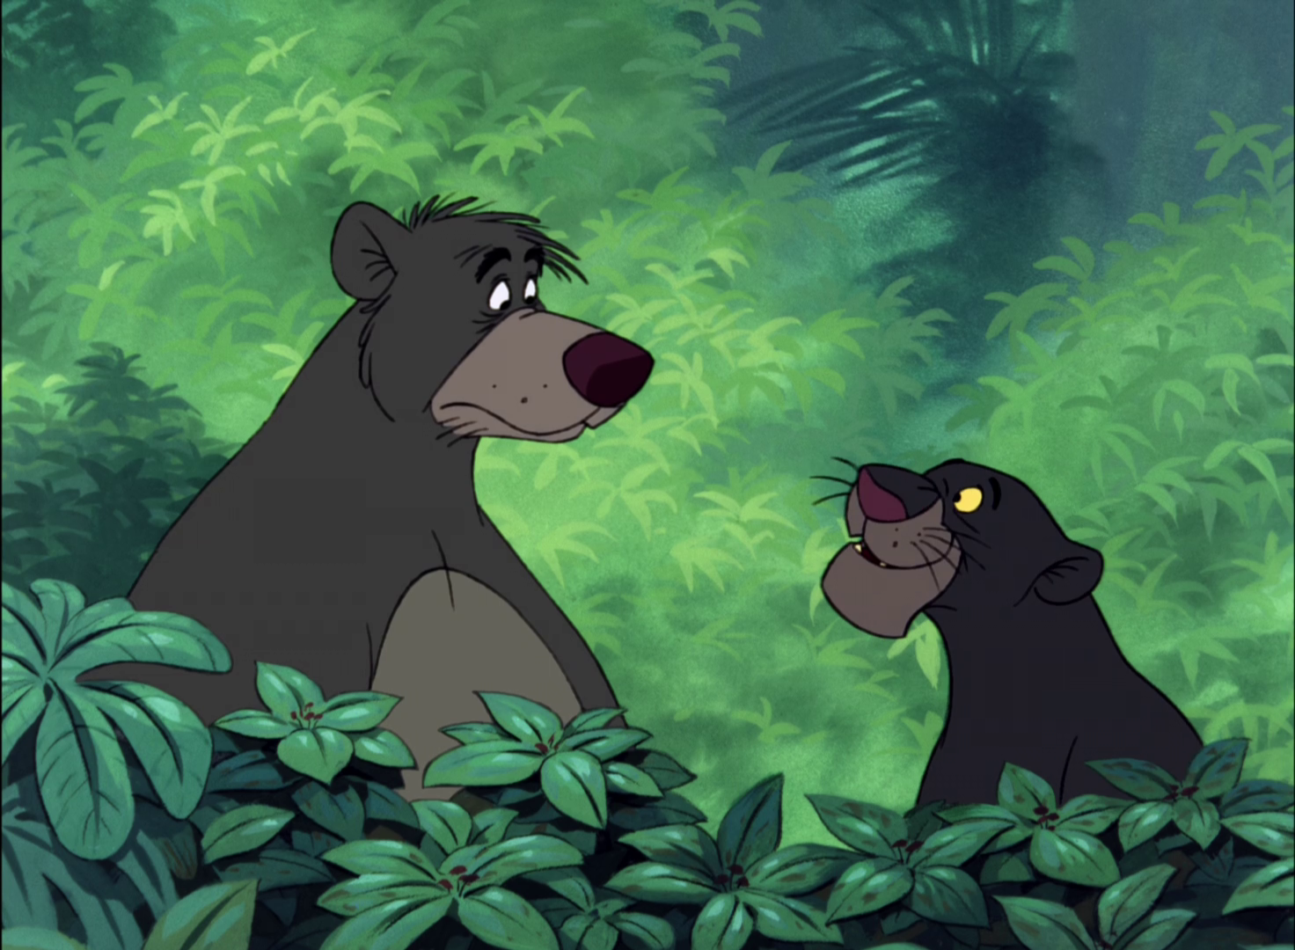
8. Необычный человеческий ребенок. Воспитан волчьей стаей, медведем Балу, пантерой Багирой и питоном Каа. Напишите ИМЯ того, о ком идет речь.

Slide 63
8. Необычный человеческий ребенок. Воспитан волчьей стаей, медведем Балу, пантерой Багирой и питоном Каа. Маугли

Slide 64
OUR
T
E
AMS
SCHOOLS TEAMS | 1 ROUND | 2 ROUND | 3 ROUND | 4 ROUND | 5 ROUND
Сош 1
Сош1
Сош2
Сош3
Сош4
Сош4
Сош 5
Лонки-Ворцы
Зура 1
Зура2
Сеп
Чутырь

Slide 65


4.Abbriviations

Slide 66

1. Начнем с простого. Как расшифровывается сокращение "B4" (на английском)?

Slide 67
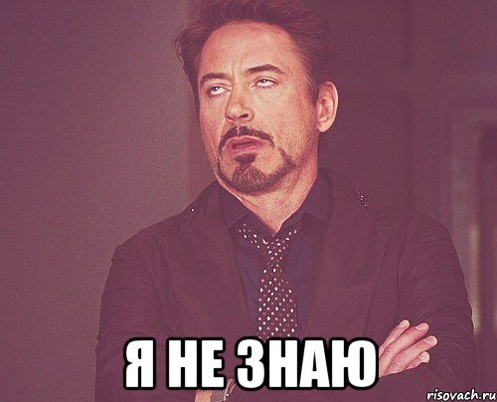
2. Как расшифровывается сокращение “IDK" (на английском)?

Slide 68
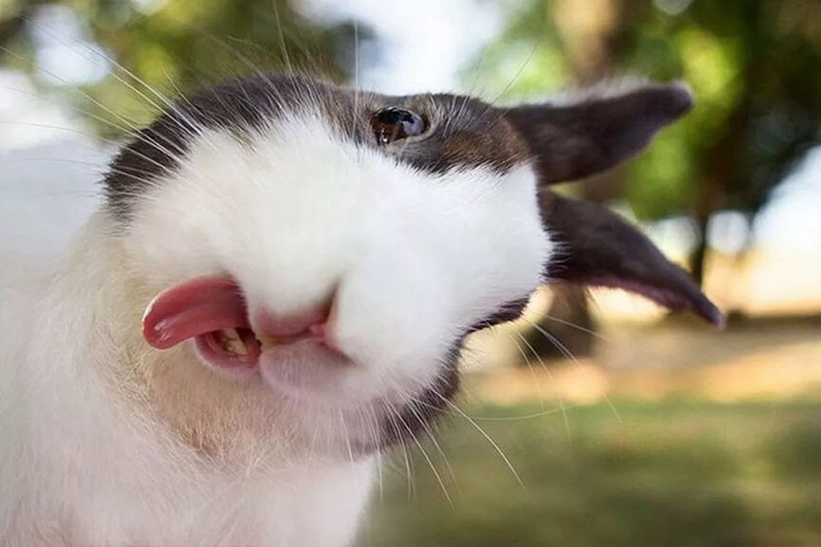
3. Как расшифровывается сокращение “LOL" (на английском)?

Slide 69

4. Как расшифровывается сокращение «OIC» (на английском)?

Slide 70

5. Расшифруйте фразу и переведите её на русский язык:
OMG, ?4U. Answer, PLS

Slide 71

6. Как расшифровывается сокращение “HAND" (на английском)?

Slide 72

7. Как расшифровывается вопрос “RUOK?" (на английском)?

Slide 73
8. Выберите правильный вариант перевода данной аббревиатуры: ROFL
Отличная шутка!
2. Катаюсь по полу от смеха.
3. Не шути так больше.
4. Я скоро вернусь

Slide 74
9. Выберите из указанных вариантов тот, значение которого отличается от остальных:
1.Kudos
2. Like
3. Respect
4. Props

Slide 75

10. «You should see my new sound-system, it’s the bee’s knees!» :
Коленки пчелы
2. Классный бас
3. Очень забавно
4. Нечто уникальное

Slide 76
3.Abbriviations
1.Before
2. I don`t know
3.Laugh out loud (lots of love(luck))
4.Oh, I see
5. «Oh, my God! Questions for you.
Answer, please!
6. Have a nice day
7. Are you ok?
8. Rolling On the Floor Laughing-
«Кататься по полу от смеха»
9. Props –реквизит, опора (4)
10. Нечто уникальное (4)

Slide 77
OUR
T
E
AMS
SCHOOLS TEAMS | 1 ROUND | 2 ROUND | 3 ROUND | 4 ROUND | 5 ROUND
Сош 1
Сош1
Сош2
Сош3
Сош4
Сош4
Сош 5
Лонки-Ворцы
Зура 1
Зура2
Сеп
Чутырь

Slide 78

5.
LOG
I
C

Slide 79

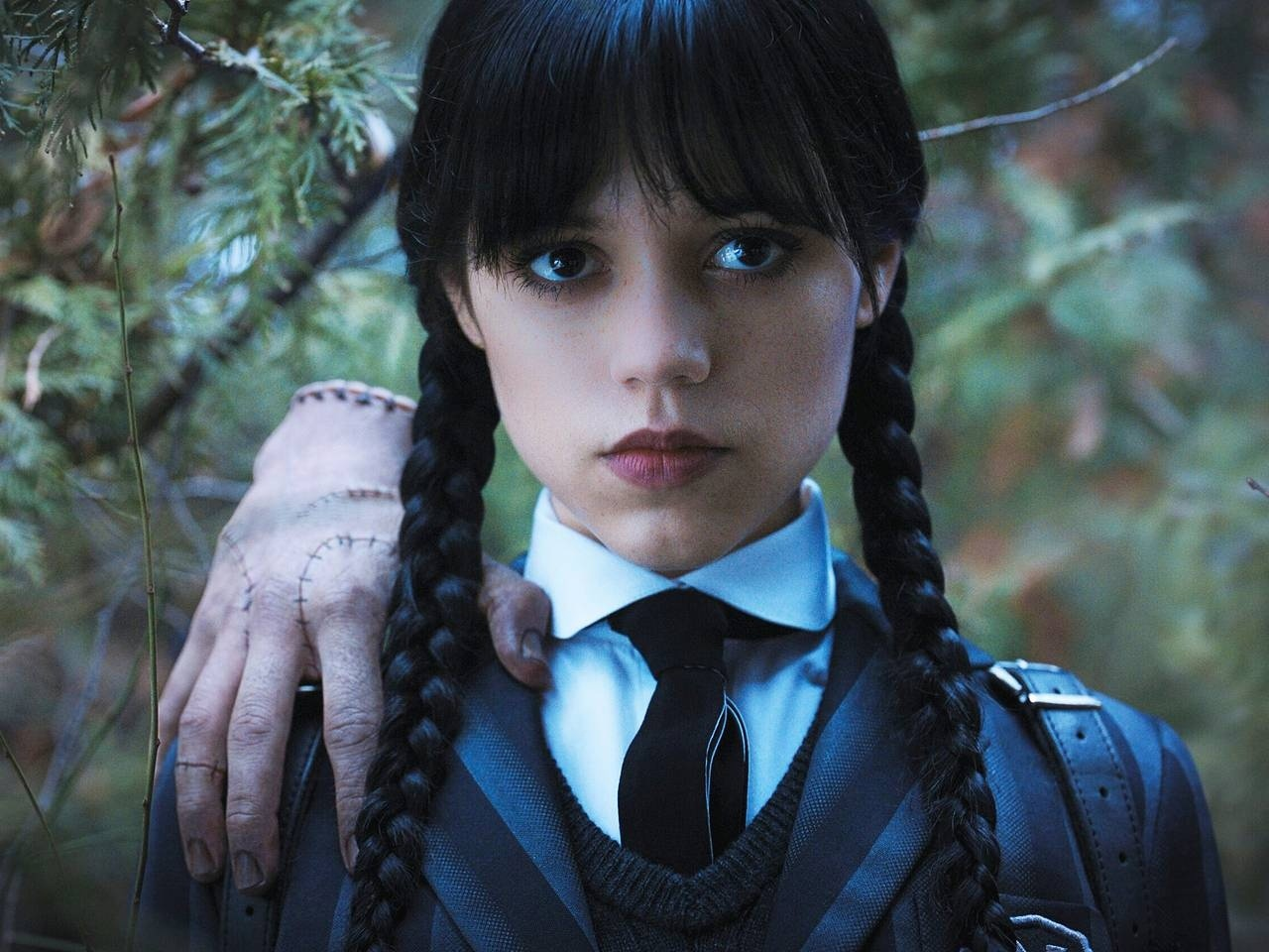
Change THING into a
time of a day

Slide 80

2. Change HEART into
a planet

Slide 81

3. Change CHEATER into
a job

Slide 82
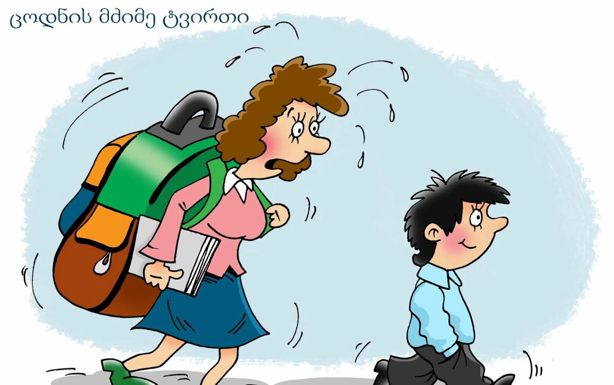
4. KACKCBAP The heavy thing with books.

Slide 83

5.WHAT’S THE WORD?

Slide 84
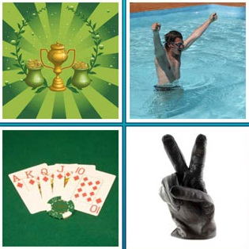
6.WHAT’S THE WORD?

Slide 85
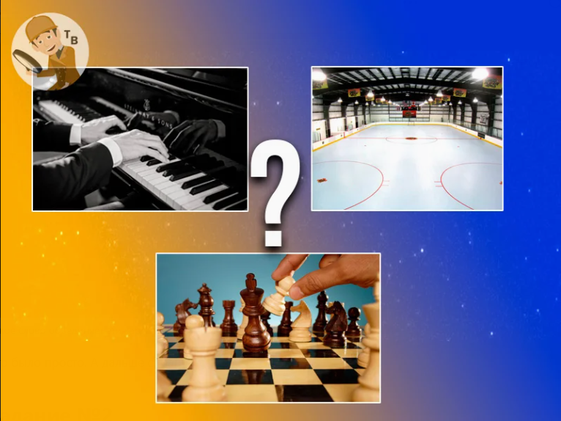
7.WHAT’S THE WORD?

Slide 86

8. Solve the rebus

Slide 87

9. Solve the rebus

Slide 88
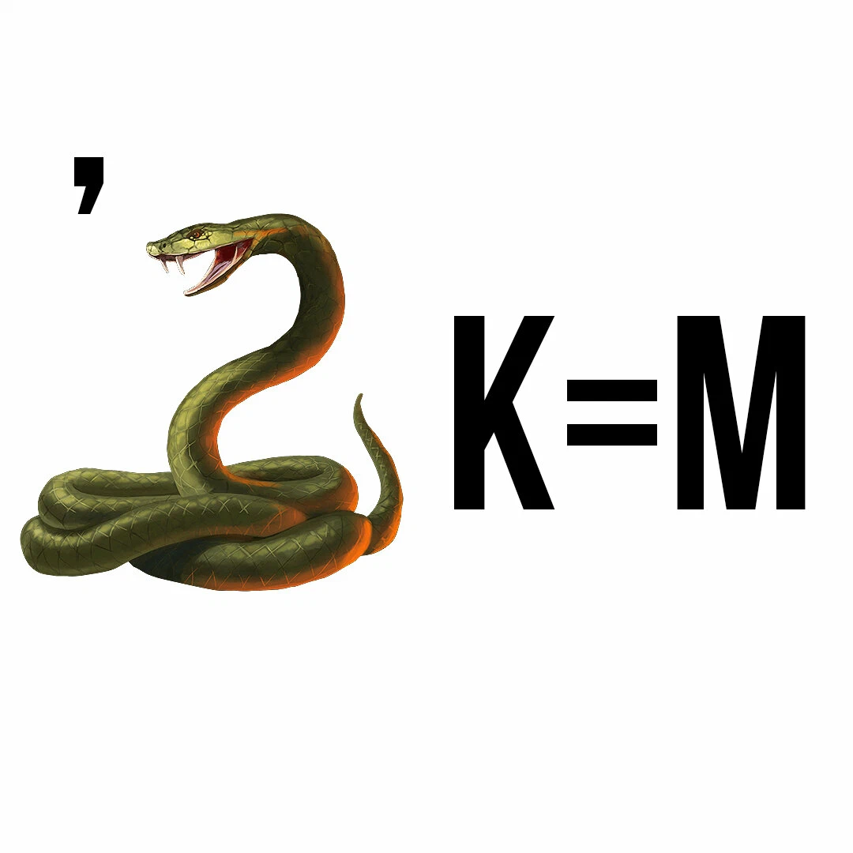
10. Solve the rebus

Slide 89
Night

Slide 90
2.EARTH

Slide 91
3. TEACHER

Slide 92
4. BACKPACK

Slide 93
5.SUN

Slide 94
6.WIN

Slide 95
7.GAME

Slide 96
8. TOMORROW

Slide 97
9. CARTOON

Slide 98
10. NAME

Slide 99
зафрендить
КРИНЖ
дедлайн
Сэконд-хэнд
провайдер
худи
пранк
ХЭЙТИТЬ
челлендж
фрилансер
лонгслив
хай-тек

Slide 100
OUR
T
E
AMS
SCHOOLS TEAMS | 1 ROUND | 2 ROUND | 3 ROUND | 4 ROUND | 5 ROUND
Сош 1
Сош1
Сош2
Сош3
Сош4
Сош4
Сош 5
Лонки-Ворцы
Зура 1
Зура2
Сеп
Чутырь

